Slide 1
ПАСПОРТ МАЛОВИШЕРСКОГО МУНИЦИПАЛЬНОГО РАЙОНА

Slide 2
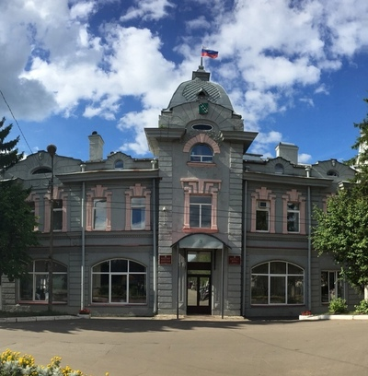
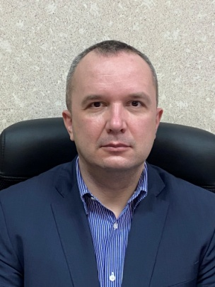
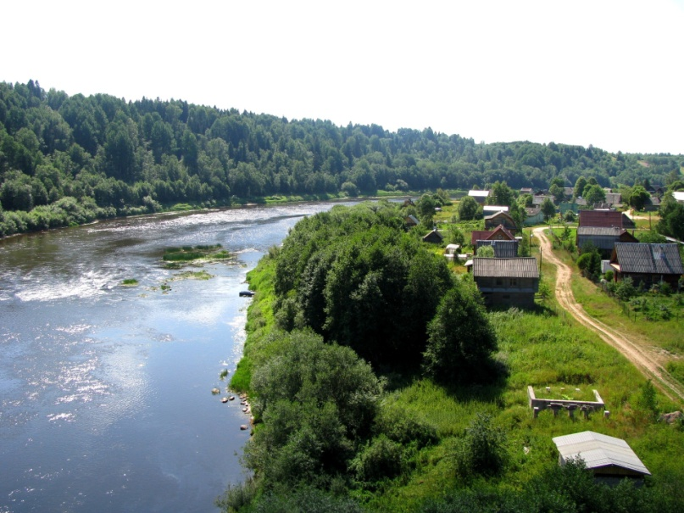
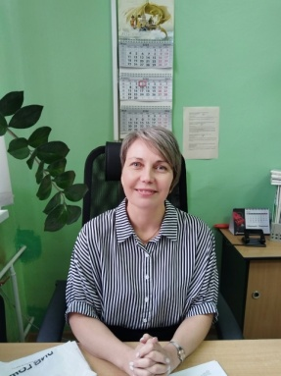
МИНИСТЕРСТВО ИНВЕСТИЦИОННОЙ ПОЛИТИКИ НОВГОРОДСКОЙ ОБЛАСТИ ДЕПАРТАМЕНТ ТУРИЗМА
2
Численность населения на 1 января 2023 года 13275 человек
из общей численности - в возрасте: моложе трудоспособного 2074; трудоспособном 7373;
старше трудоспособного 3828.
Первый заместитель Главы администрации
Коцин Павел Александрович,
Первый заместитель Главы администрации муниципального района
Контактный телефон:
+7 (81660) 33-601
e-mail : mvadm@yandex.ru
Председатель комитета экономики и сельского хозяйства
Шалагина Татьяна Викторовна,
Председатель комитета экономики и сельского хозяйства администрации муниципального района
Контактный телефон:
+7 (81660) 31-580
e-mail: komitet.eck@yandex.ru
* С 1 марта 2024 года
полномочия по туризму в комитете экономики и сельского хозяйства Администрации муниципального района
Муниципальная программа:
«Развитие культуры Маловишерского муниципального района на 2021-2025 годы»
подпрограмма «Развитие туризма в Маловишерском муниципальном районе»
Бюджет 2023 год – 00,0 тыс. рублей
Бюджет 2024 год – 00,0 тыс. рублей

Slide 3
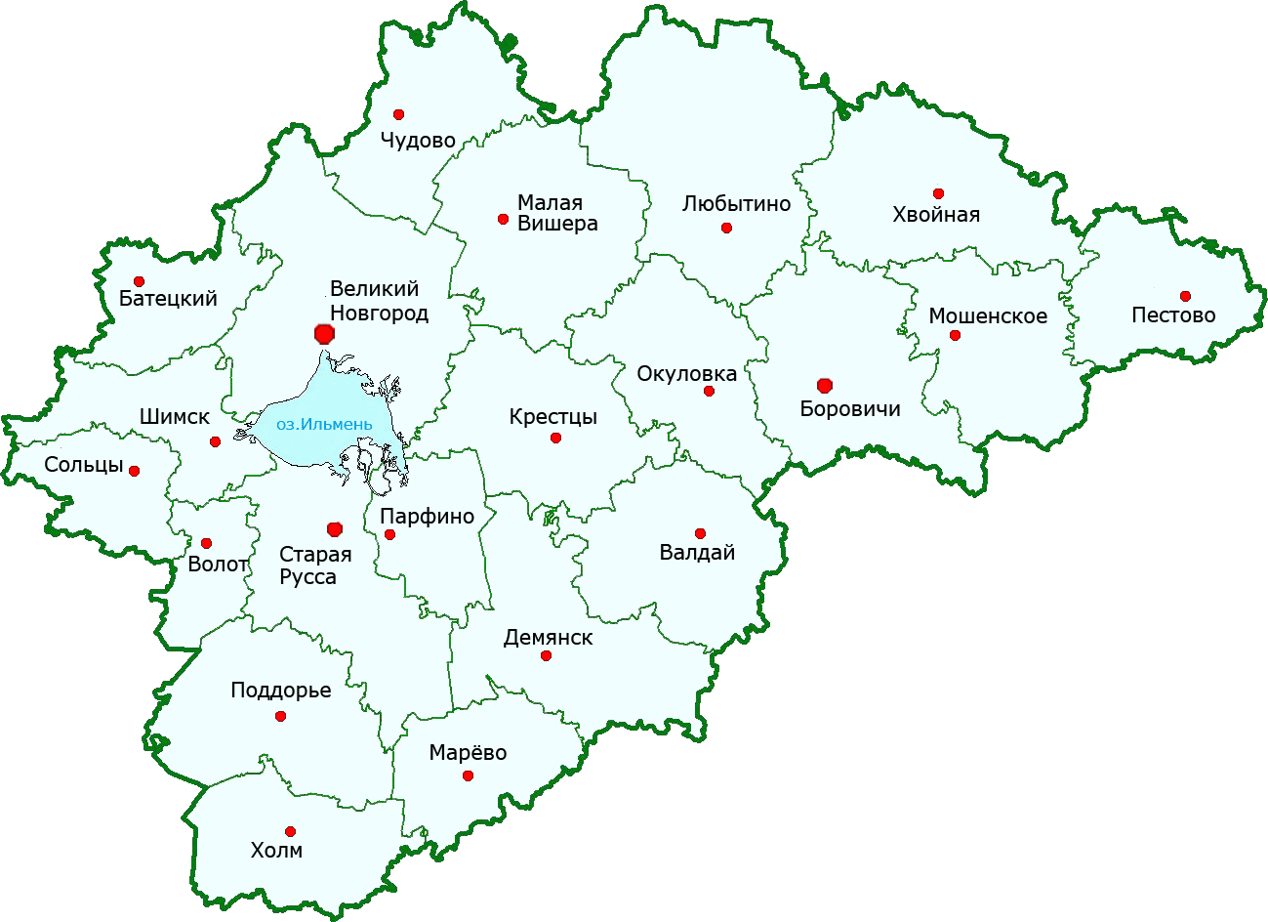
МИНИСТЕРСТВО ИНВЕСТИЦИОННОЙ ПОЛИТИКИ НОВГОРОДСКОЙ ОБЛАСТИ ДЕПАРТАМЕНТ ТУРИЗМА
3
Описание туристских ресурсов района:
Транспортная доступность
Санкт-Петербург
Автомобильное сообщение
Великий Новгород – 90 км (М10)
Санкт-Петербург – 162 км (М10)(М11)
Москва – 449 км (М10)(М11)
Ж/Д сообщение
Железнодорожная станция Малая Вишера
Санкт- Петербург – ежедневно
Москва - ежедневно
Вологодская область
Средства размещения туристов
Зарегистрированные на территории региона
7 объекта, 183 койко-мест:
1 База отдыха Мстинские горки (ИП Герасимов А.Г.)
2 Гостинный дом Николаевский (ООО «Северо-Запад».)
3 Парк отель Красный бережок (ИП Шмайлов Е.В)
4 Гостиница Пушкинская (ООО Кристалл)
5 Гостевой дом Уютный Берег (ИП Евдокимов И.П)
6 Апарт Отель Капсула (ИП Зимовой А.В)
7 Гостиница хостел Первомайская (ИП Зимовой А.В)
Москва
Тверская область

Slide 4
МИНИСТЕРСТВО ИНВЕСТИЦИОННОЙ ПОЛИТИКИ НОВГОРОДСКОЙ ОБЛАСТИ ДЕПАРТАМЕНТ ТУРИЗМА
4
Статистика по экспертным данным района
Показатель | 2021 | 2022 | 2023
Количество размещенных (туристов) | - | 1990 | 2095
Количество экскурсантов | - | 5830 | 5900
Туристический поток (итого) | - | 7820 | 7995 (+102%)
Средняя продолжительность проживания | - | 15,8 | 16,4 (103,8%)
Средний чек (гостиница и база отдыха) | - | 6676 | 7676,0 (+14%)
Коэффициент загрузки | - | 0,61 | 0,65 (+6,6%)
Выручка от предоставленных услуг | - | 2 100 000 руб. | 2 272 400 руб. (+108,2%)
0,4 %
доля турпотока района
в общем потоке
17 место
в общем турпотоке региона
93,8%
исполнение муниципального туристского стандарта
Новгородской области 2.0

Slide 5
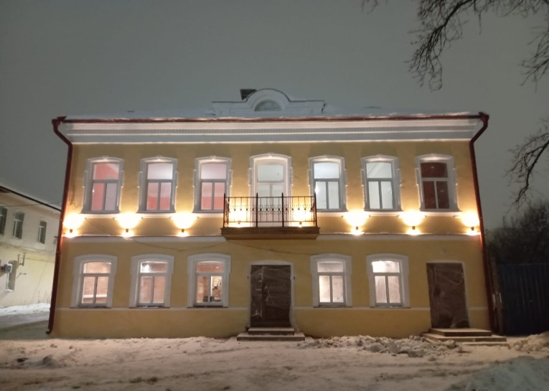
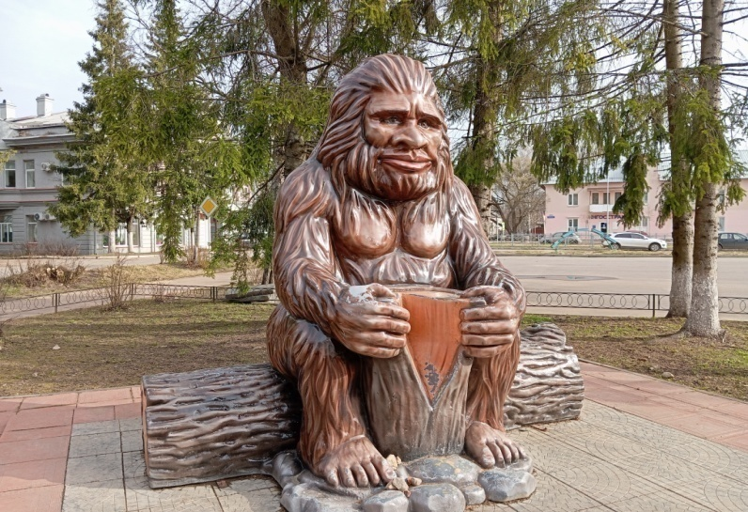
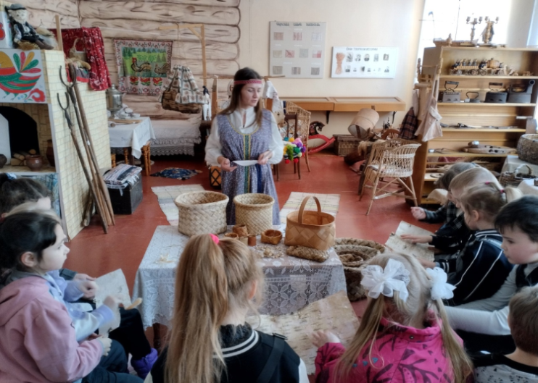
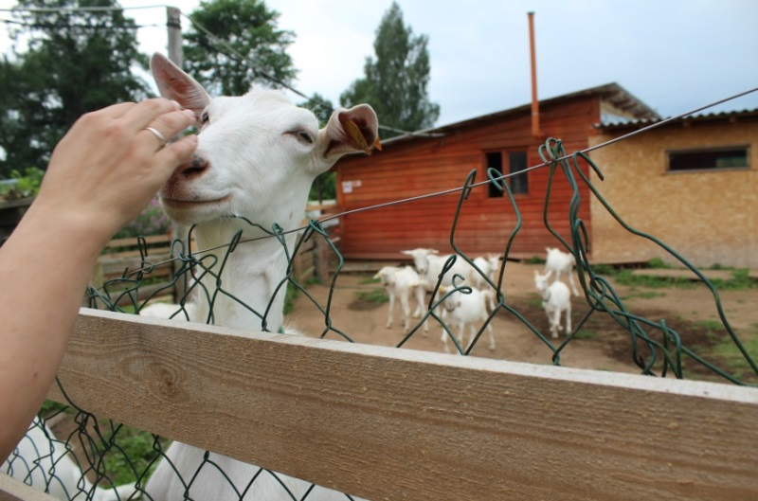
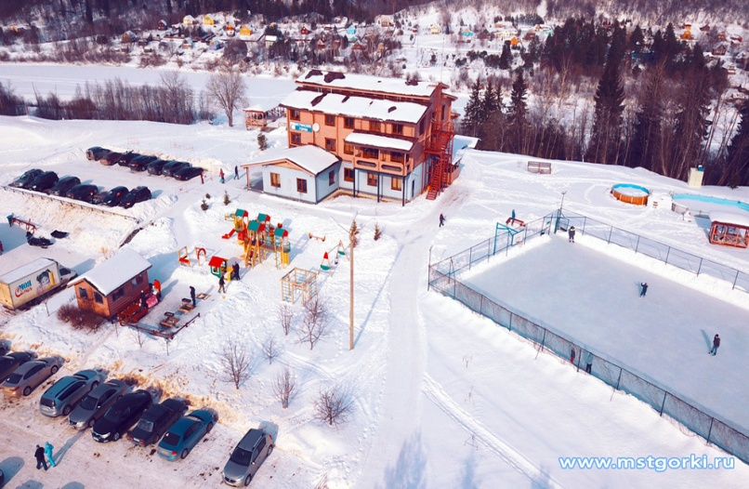
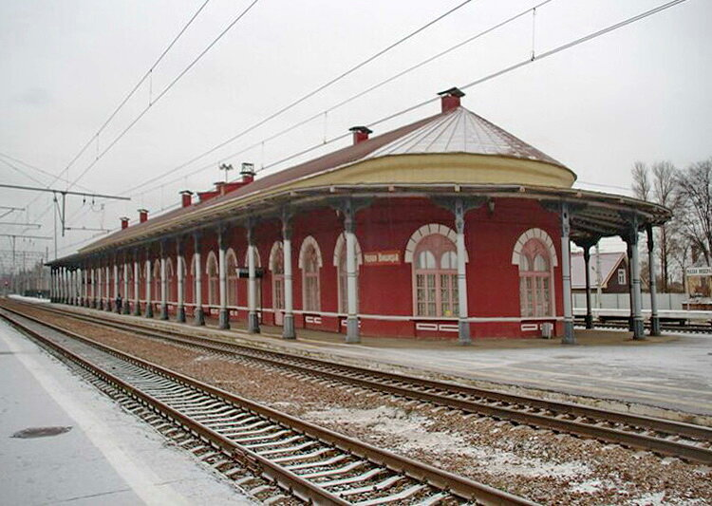
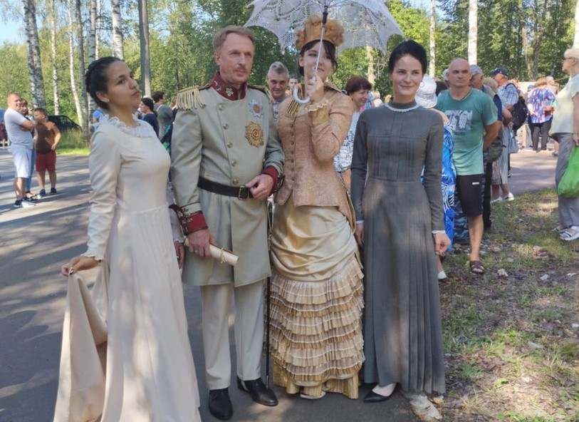
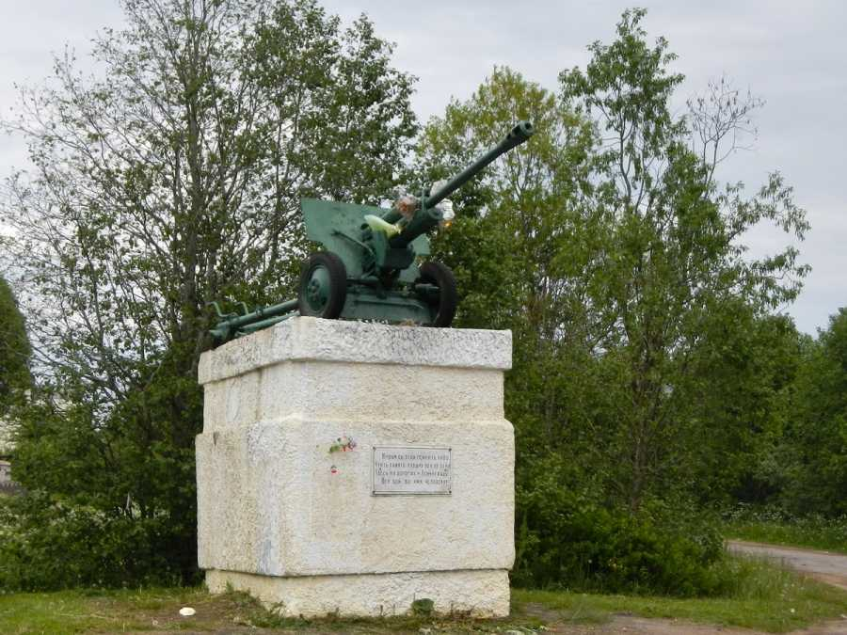
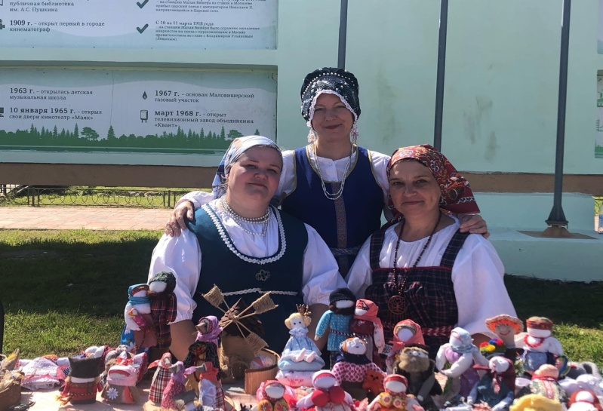
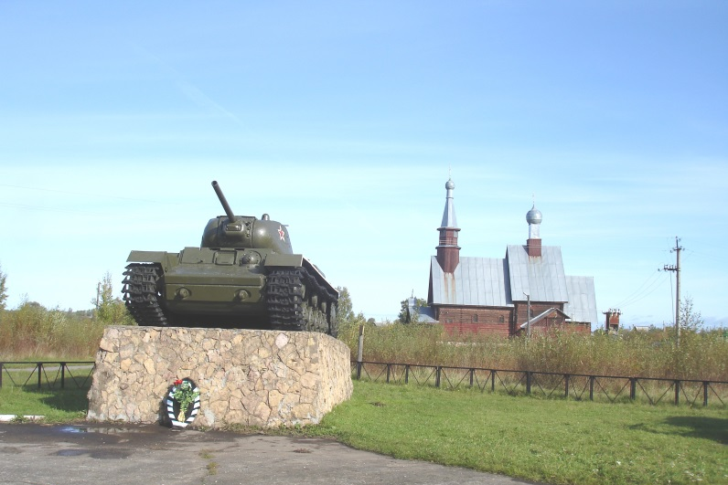
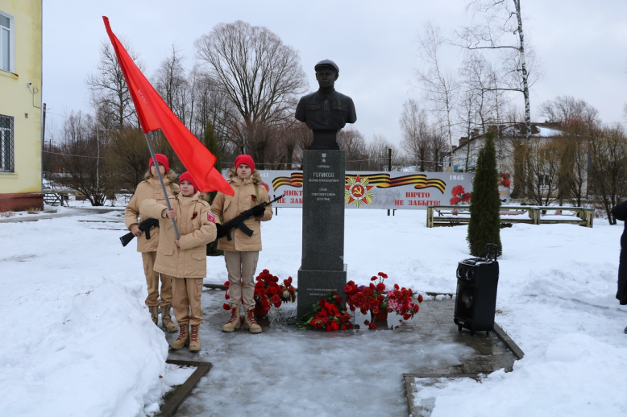
МИНИСТЕРСТВО ИНВЕСТИЦИОННОЙ ПОЛИТИКИ НОВГОРОДСКОЙ ОБЛАСТИ ДЕПАРТАМЕНТ ТУРИЗМА
5
ТУРИЗМ
ОСНОВНЫЕ ОБЪЕКТЫ ПОКАЗА
Районный краеведческий музей
Легендарный обитатель местных лесов - Авдошка
Горнолыжный курорт
Мстинсие горки
76-мм дивизионная пушка ЗИС-3
Здание железнодорожного вокзала
День железнодорожника, фестиваль Поезд вкуса

Slide 6
МИНИСТЕРСТВО ИНВЕСТИЦИОННОЙ ПОЛИТИКИ НОВГОРОДСКОЙ ОБЛАСТИ ДЕПАРТАМЕНТ ТУРИЗМА
6
Основные виды туризма | Знаки туристской навигации | Туристские событийные мероприятия
культурно-познавательный активный сельский событийный | 3 знака установлено 2 шт. - в г. Малая Вишера; 1 шт. – трасса М-10 д. Спасская Полисть. туристский информационный пункт – 1 г. Малая Вишера, ул. Московская д. 36 (Библиотека Им. Пушкина) | межрайонная сельскохозяйственная ярмарка «Весна», «Урожай» районный праздник «День города» Гастономический фестиваль с развлекательной программой и угощениями «Поезд Вкуса» Гастрономический фестиваль с развлекательной программой и угощениями "Шульчин - Fest"
Сделано в 2023 году |  | Планируется в 2024 году:
культурно-познавательный событийный детский военно-патриотический
Проведена работа по установке адресных табличек и селфи точек на объектах показа
Легализован Гостевой дом «Уютный Берег»
Маловишерский район , д. Верхний перелесок, 1 дом, 6 койко-мест (ИП Евдокимов И. П.)
Открыт туристический информационный пункт «Библиотека им.Пушкина»г. Малая Вишера
Открытие апарт-отеля «Капсула»
Пешеходный маршрут «По следам купцов Маловишерских» установка инфостоек с QR кодами ведущими на аудиогида
Пешеходный туристический маршрут «По дороге к Румелийской сосне»
Открытие второй комнаты матери и ребенка в Маловишерском районном краеведческом музеи
Легализовать деятельность парк-отель «Красный бережок»
Маловишерский р-н, д. Красный Бережок, 3 дом, 15 койко-мест (ИП Шмайлов Е.В.) (регистрация Белгородская обл.)

Slide 7
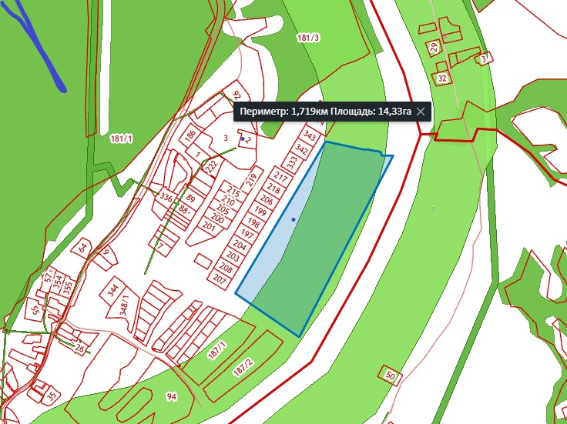
МИНИСТЕРСТВО ИНВЕСТИЦИОННОЙ ПОЛИТИКИ НОВГОРОДСКОЙ ОБЛАСТИ ДЕПАРТАМЕНТ ТУРИЗМА
7
Потенциальная инвестиционная площадка
для размещения туристской инфраструктуры
Расположение инвестиционной площадки
Удаленность участков от (км)
площадь участка | 14 га
автодороги | 2,0 км
до железной дороги | 24,0 км
близлежащие объекты | жилая застройка, р. Мста
Кадастровый квартал
53:08:0095801
Новгородская область, Маловишерский район, д. Лопотень
Характеристика площадки
Планы по размещению
Инфраструктура
категория земель: земли населенных пунктов
форма собственности: муниципальная собственность
сети и коммуникации (по согласованию)
трассы линий и точки подключения будут определены в соответствии с проектом
для туристско-рекреационных целей (КСР, кафе и тп.)

